Slide 1
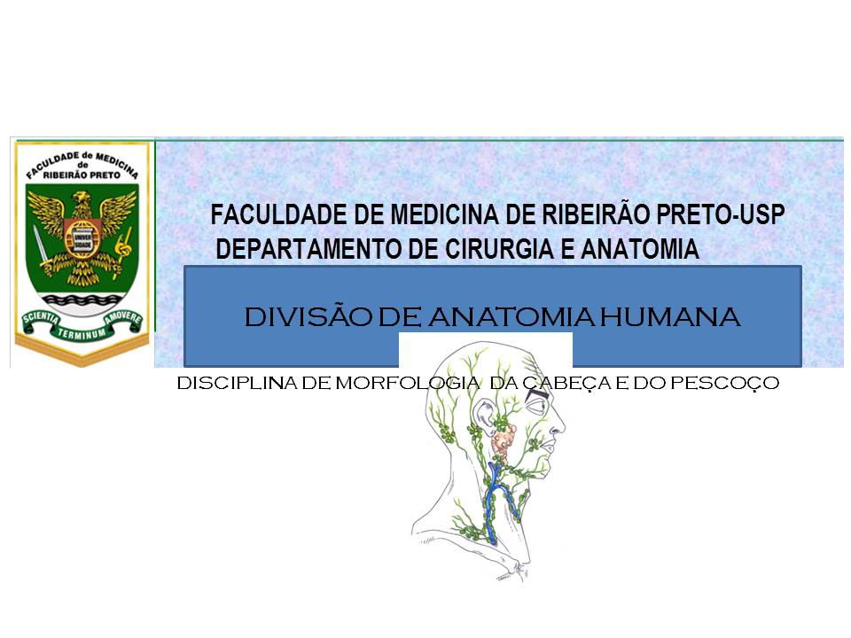
ANATOMIA TOPOGRÁFICA DA CABEÇA
AULA 14: Aparelho lacrimal
Prof. Dr. Luís Fernando Tirapelli

Slide 2
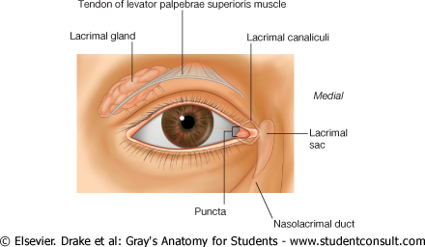
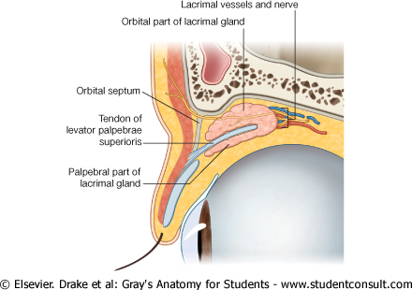
Aparelho lacrimal Gls. Lacrimais e vias lacrimais

Slide 3
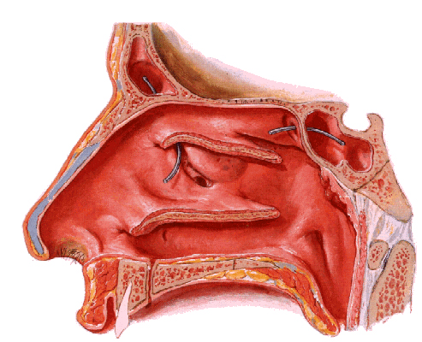
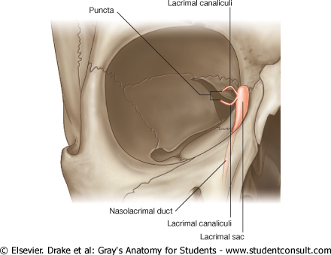
Canalículos lacrimais saco lacrimal ducto nasolacrimal Meato Nasal Inferior

Slide 4
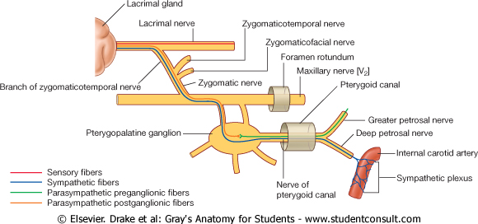
Inervação autônoma da gl. Lacrimal - Parassimpática pelo VII par – gânglio pterigopalatino - Simpática pelo plexo carotídeo
VII par

Slide 5
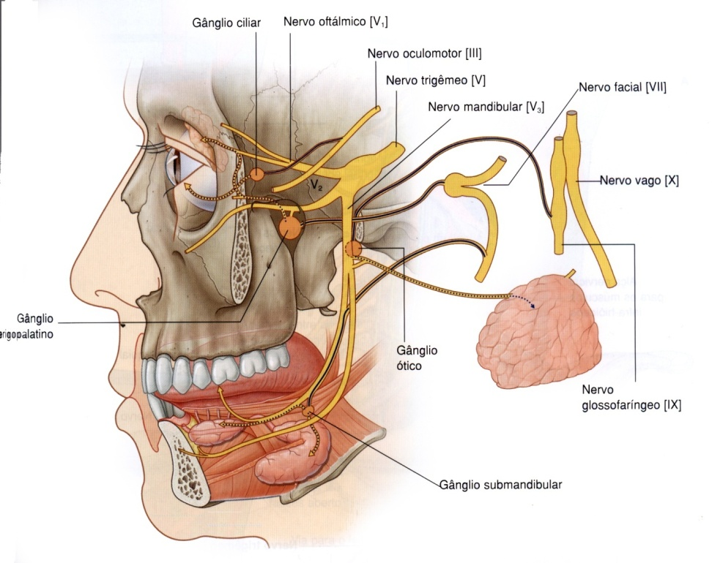
Inervação parassimpática e o gânglio pterigopalatino
- Fibras pré-ganglionares: (VII) – n. petroso maior – n. do canal pterigóideo;
- Gânglio pterigopalatino;
- Fibras pós-ganglionares:
n. zigomático – n. lacrimal (V) – gl. lacrimal

Slide 6
RESUMO
Glândulas lacrimais e vias lacrimais
Inervação autônoma: parassimpática (VII par) e simpática (plexo carotídeo).

Slide 7
REFERÊNCIAS BIBLIOGRÁFICAS
Aumüller, G. Anatomia. 1ª ed, Rio de Janeiro: Guanabara Koogan S.A., 2009.
Drake, R.L., Vogl, W., Mitchell, A.W.M. Gray׳s. Anatomia para estudantes.
1ª ed. Rio de Janeiro: Elsevier Editora Ltda, 2005.
Gardner, Gray e O׳Rahilly. Anatomia.
4ª ed, Rio de Janeiro: Guanabara Koogan S.A., 1978.
Gray׳s. Anatomia. A base anatômica da prática clínica. 40ª ed. Rio de Janeiro: Elsevier Editora Ltda, 2010.
Moore, K.L.; Dalley, A.F. Anatomia orientada para a clínica.
6ª ed, Rio de Janeiro: Guanabara Koogan S.A., 2011.
Snell, R.S. Anatomia clínica para estudantes de medicina. 5ª ed, Rio de Janeiro: Guanabara Koogan S.A., 1999.

